Slide 1
Bölüm 2: İşaretler ve Analog/Sayısal Dönüşüm
Fırat Üniversitesi Teknoloji Fakültesi Yazılım Mühendisliği Bölümü
YMH215 Sayısal Tasarım
Dr. Öğr. Üyesi Yaman Akbulut

Slide 2
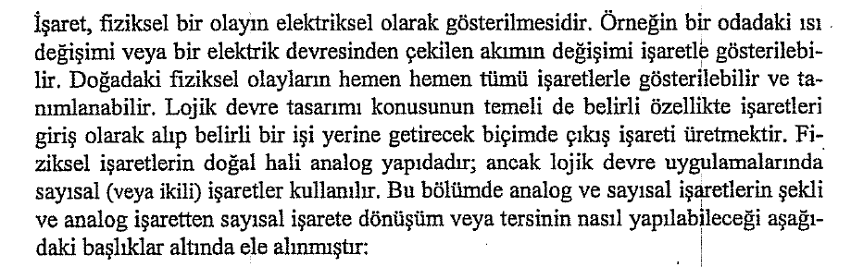
2. İşaretler ve Analog/Sayısal Dönüşüm

Slide 3
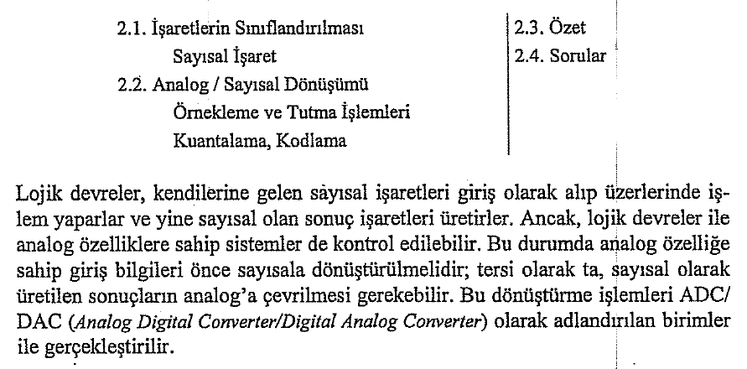

Slide 4
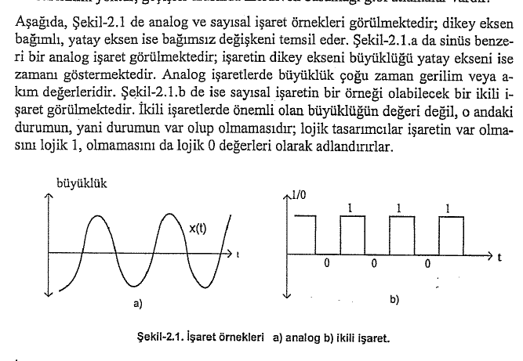
2.1. İşaretlerin Sınıflandırılması

Slide 5
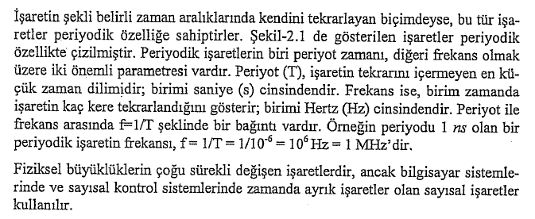

Slide 6
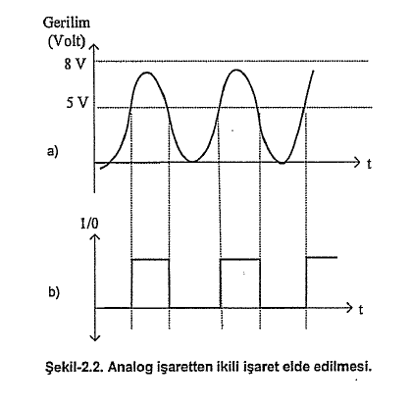
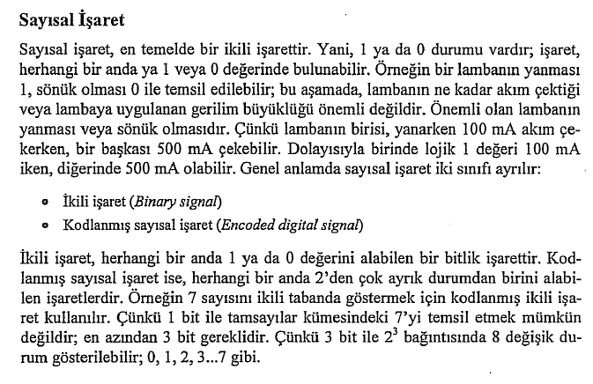
Sayısal İşaret

Slide 7
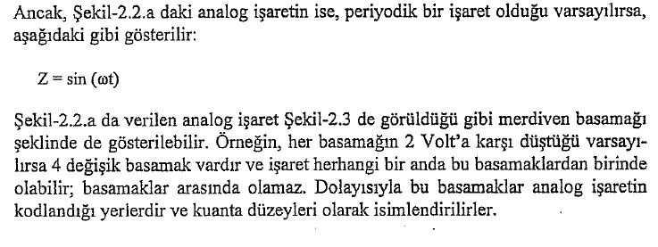
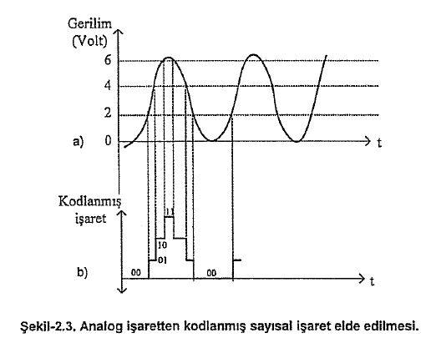

Slide 8
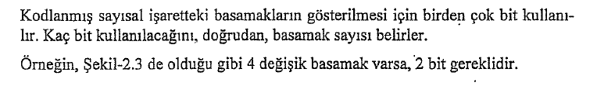
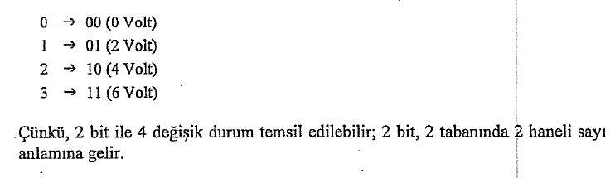

Slide 9
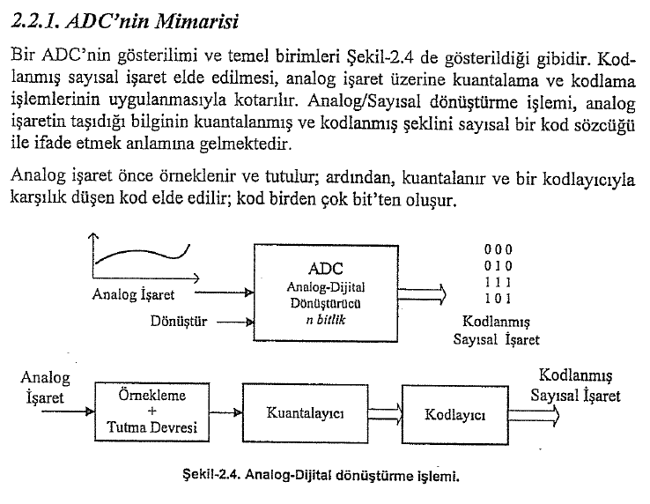
2.2.1. ADC’nin Mimarisi

Slide 11
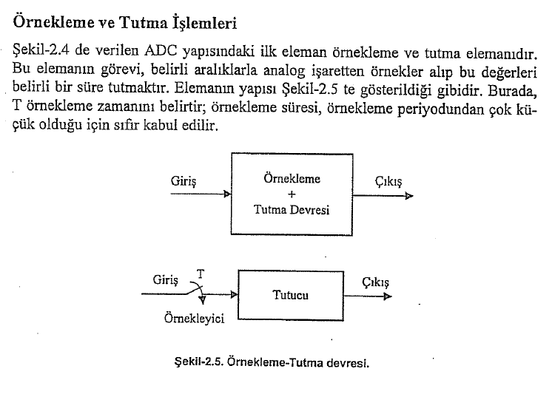
Örnekleme ve Tutma İşlemleri

Slide 12
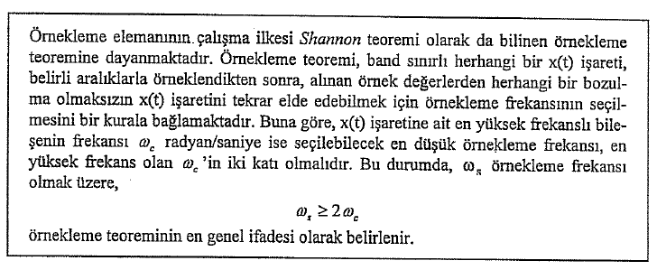
Shannon Teoremi

Slide 13
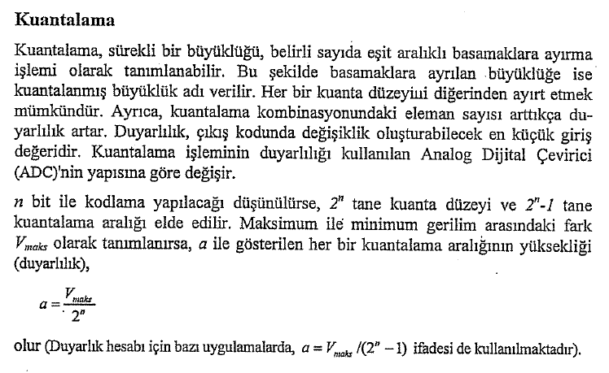
Kuantalama

Slide 15
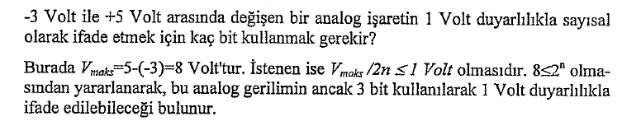
Örnek 2.1.

Slide 16
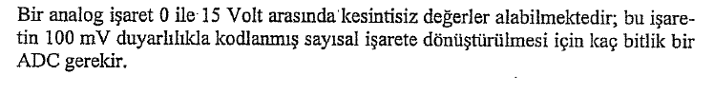
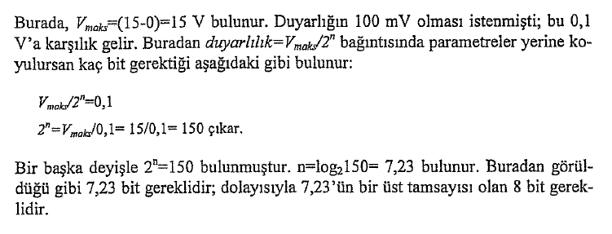
Örnek 2.2.

Slide 17
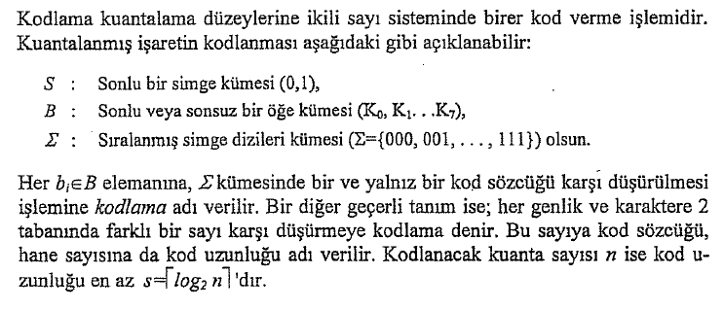
Kodlama

Slide 18
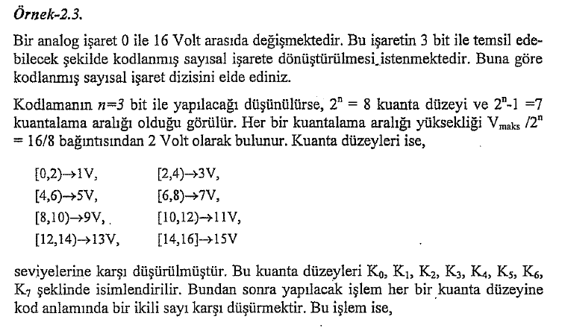
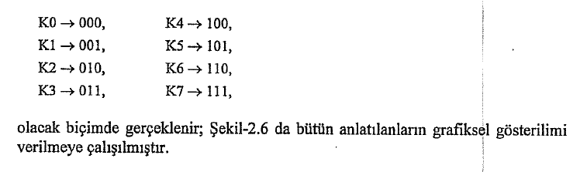
Örnek 2.3.

Slide 19
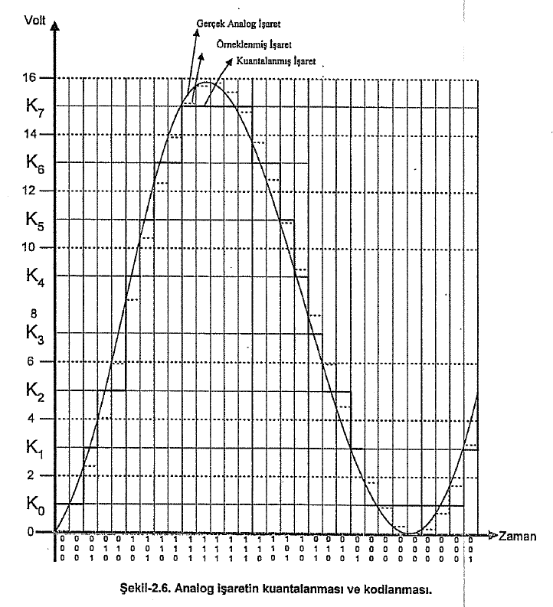

Slide 20
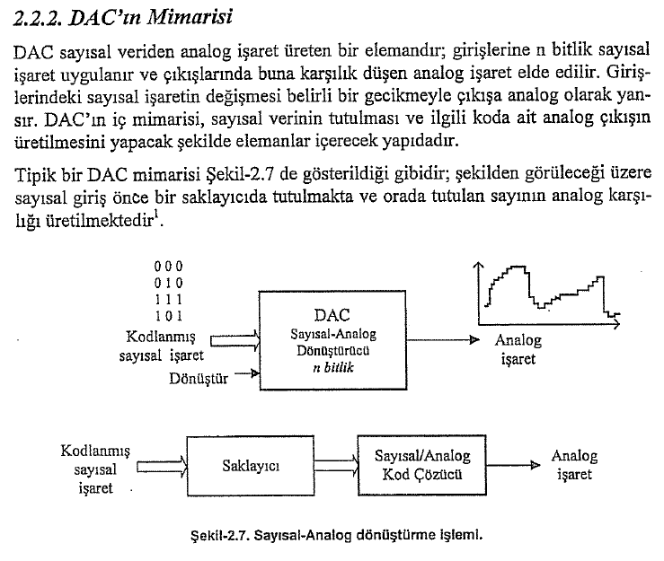
2.2.2. DAC’nin Mimarisi

Slide 22
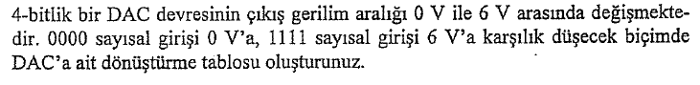
Örnek 2.4.

Slide 23
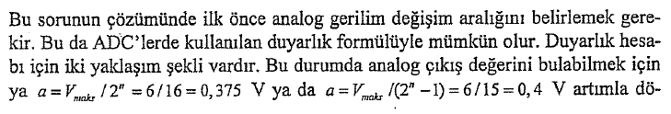
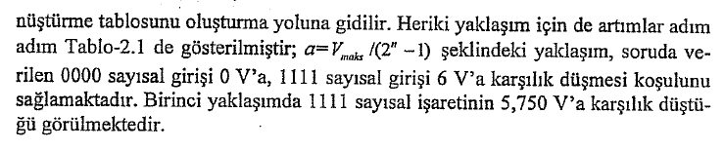
Örnek 2.4.

Slide 24
